Slide 1

Android Studio
Intro & Kotlin
#1
Android Studio
“ Let’s get started! ”

Slide 2
INNEHÅLLSFÖRTECKNING
01
03
02
04
Översikt & Kursplan
Programmering
AVD Emulator
Java & Kotlin,
Android Studio Installation
Uppgifter & Övningar

Slide 3
01
ÖVERSIKT

Slide 4

Kursplan

Slide 5

Förväntningar?
Kursplan och Mål

Slide 6


Frågor?

Slide 7
02
Java & Kotlin,
Android Studio Install

Slide 8

- Kotlinlang.org
“A modern programming language that makes developers happier”

Slide 9
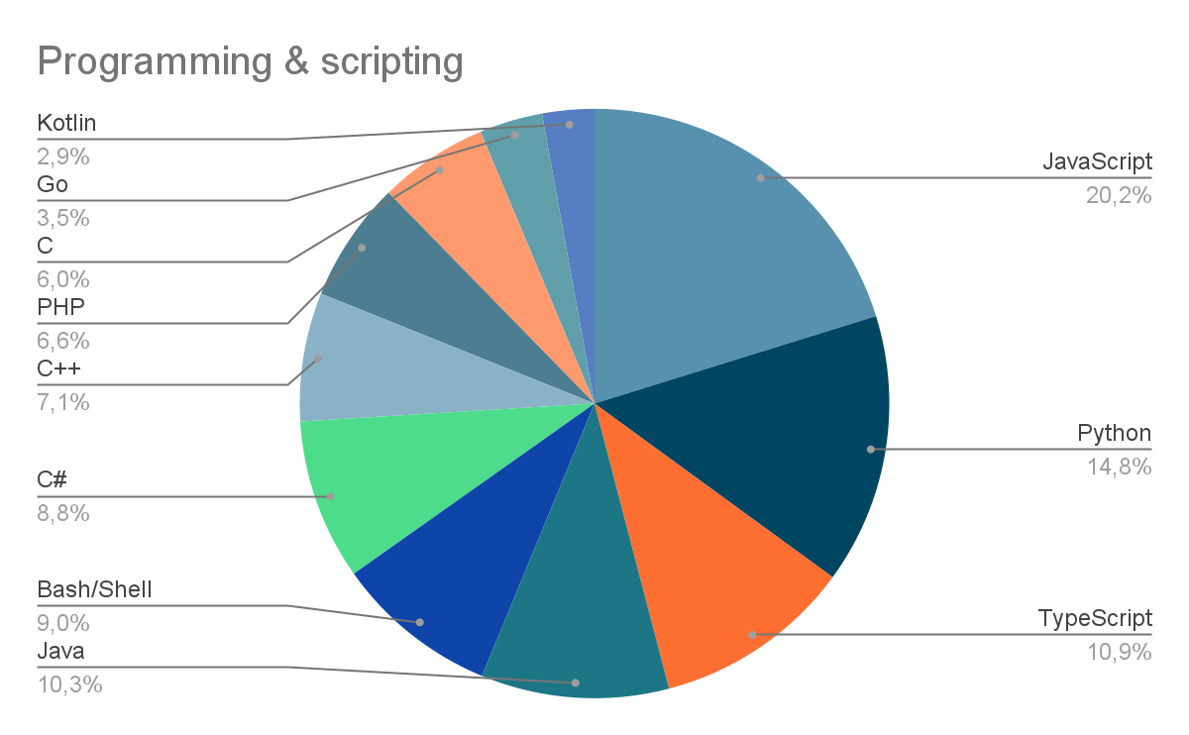
Source: https://survey.stackoverflow.co/2022/

Slide 10

Vad säger Stackoverflow?

Slide 11
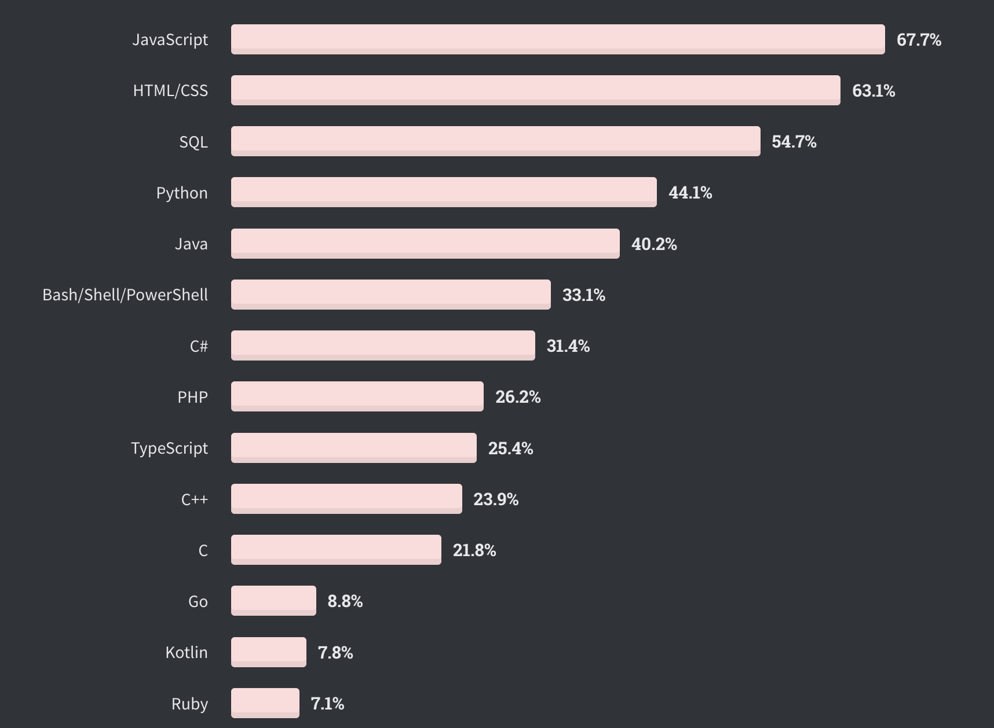
2020
https://insights.stackoverflow.com/survey/2020

Slide 12
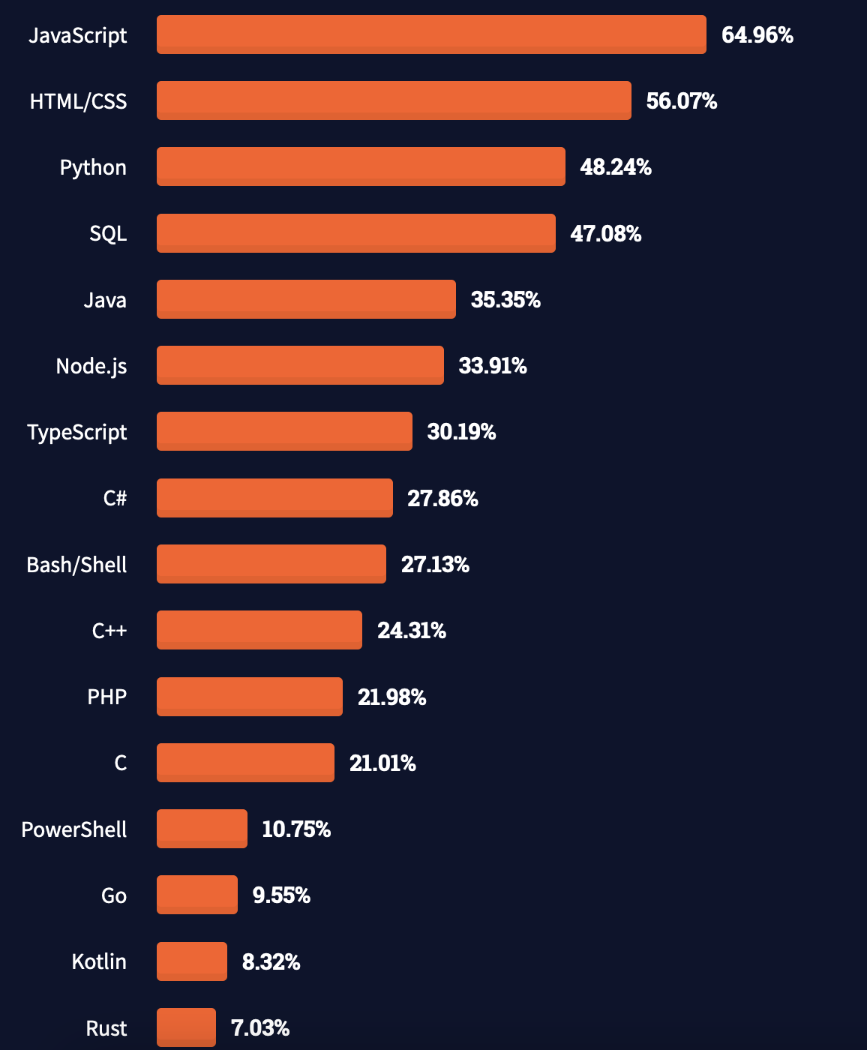
https://insights.stackoverflow.com/survey/2021
2021

Slide 13
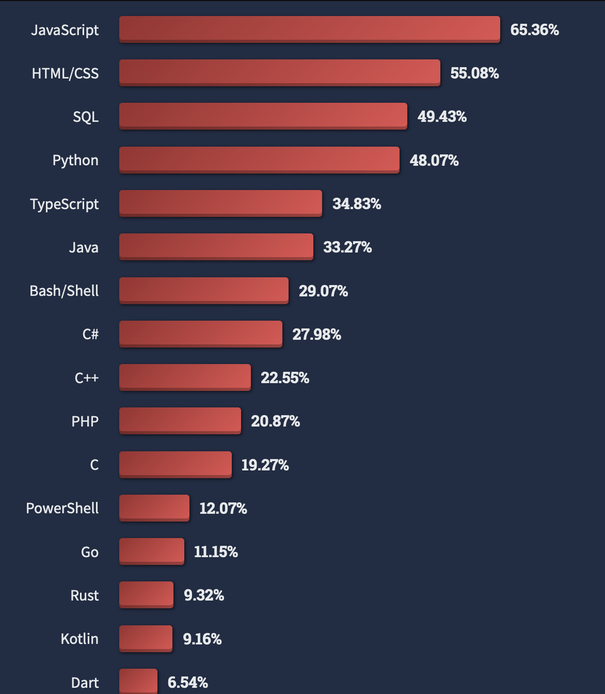
https://survey.stackoverflow.co/2022/
2022

Slide 14
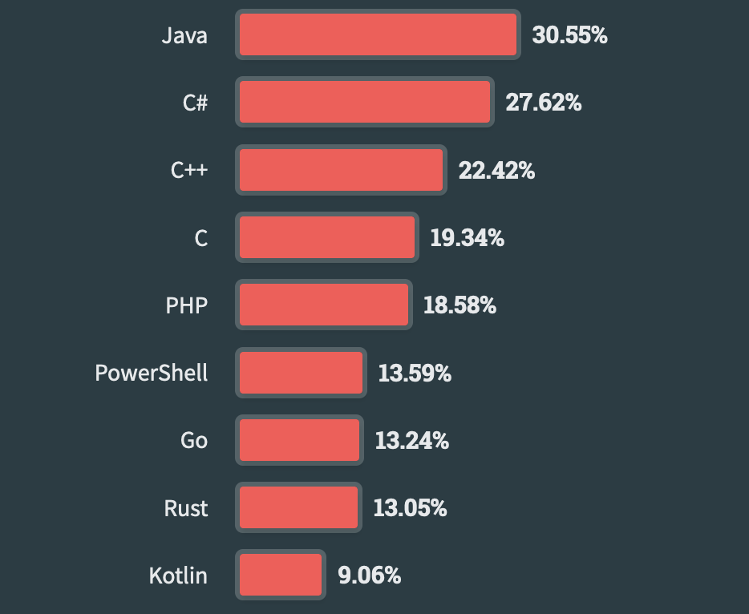
https://survey.stackoverflow.co/2023/
2023

Slide 15
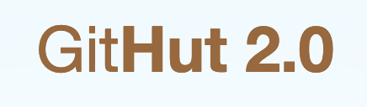
Vad säger GitHut?

Slide 16
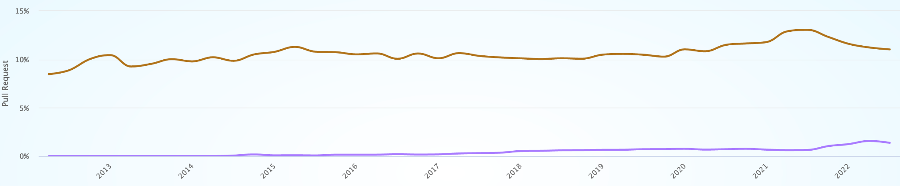
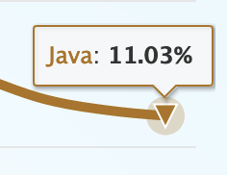
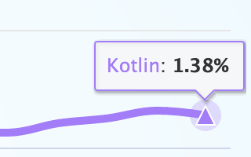
Antal ‘Pull Requests’
2022
Out of all languages on projects at GitHub
https://madnight.github.io/githut/#/pull_requests/2022/3

Slide 17
Java
33.27 %
-7.0 %
1.0 %
Java still remains at the top 10 programming languages!
Roughly..
Decrease in 2020 to 2022
Kotlin grew ‘barely’ by one percentage

Slide 18


Java
Java kommer inte att dö ut någon gång snart!
Stort gemenskap med över 10 Mil. utvecklare
Utvecklas än idag
Biljoner enheter använder sig fortfarande utav Java
Java är fortfarande ett otroligt bra språk för byggnation av bl.a. ‘Backends’

Slide 19
Why Kotlin?

Slide 20
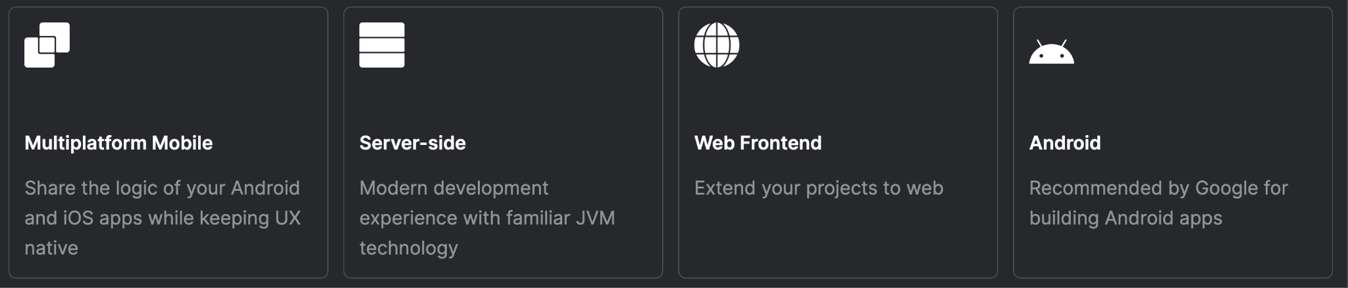
Why Kotlin?
Source: https://kotlinlang.org/

Slide 21
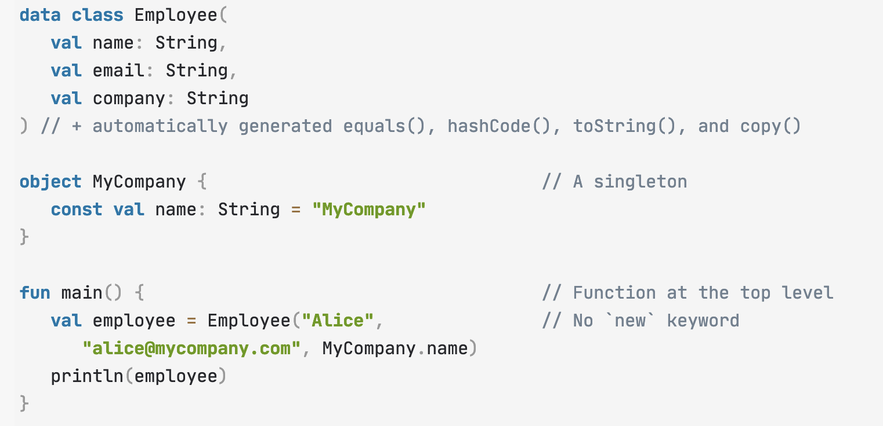
Why Kotlin?
“Modern, concise and safe programming language
Easy to pick up, so you can create powerful applications immediately.”
Source: https://kotlinlang.org/

Slide 22
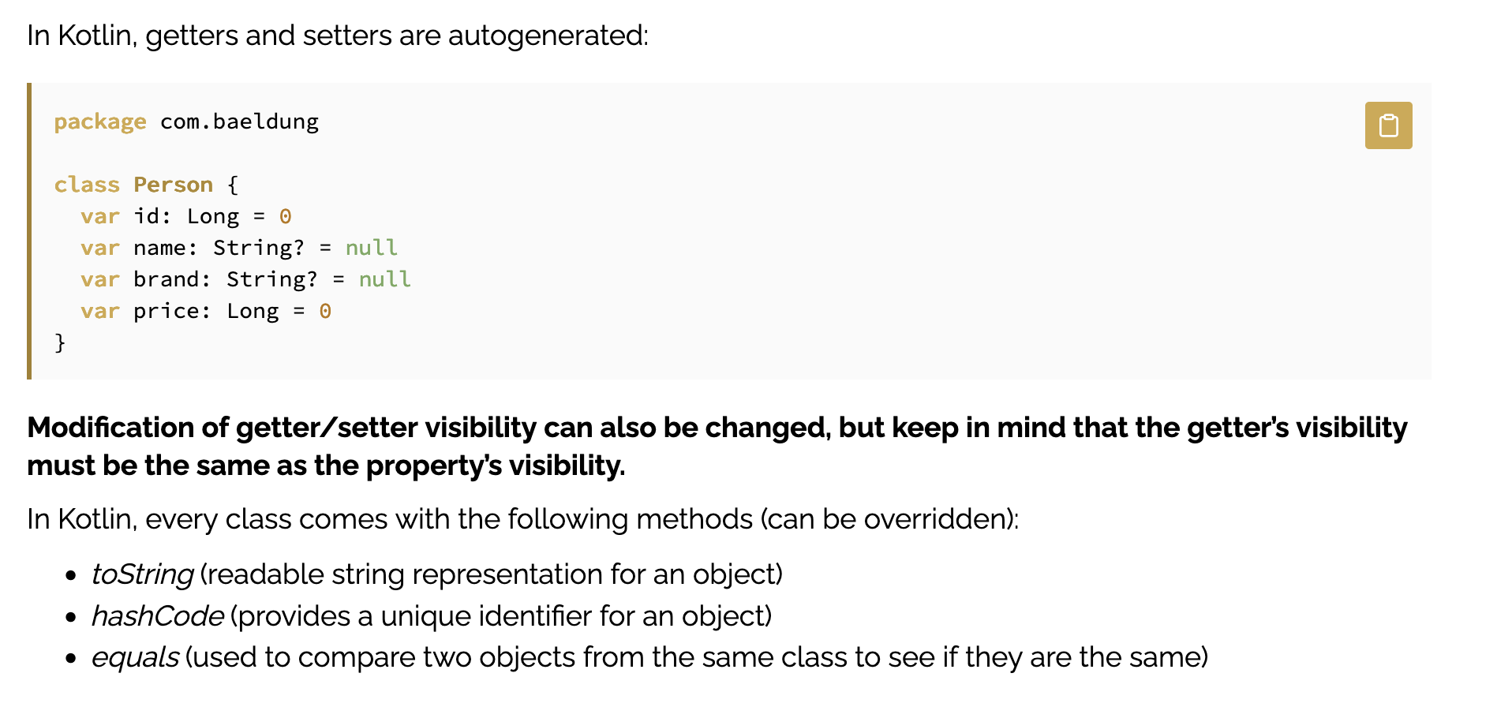
No more GETTERS & SETTERS
“Modern, concise and safe programming language
Easy to pick up, so you can create powerful applications immediately.”
Source: https://kotlinlang.org/

Slide 23
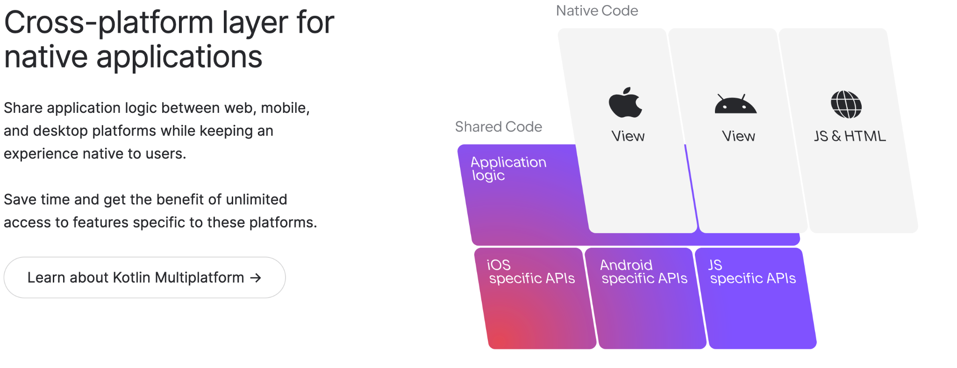
Why Kotlin?
Source: https://kotlinlang.org/

Slide 24
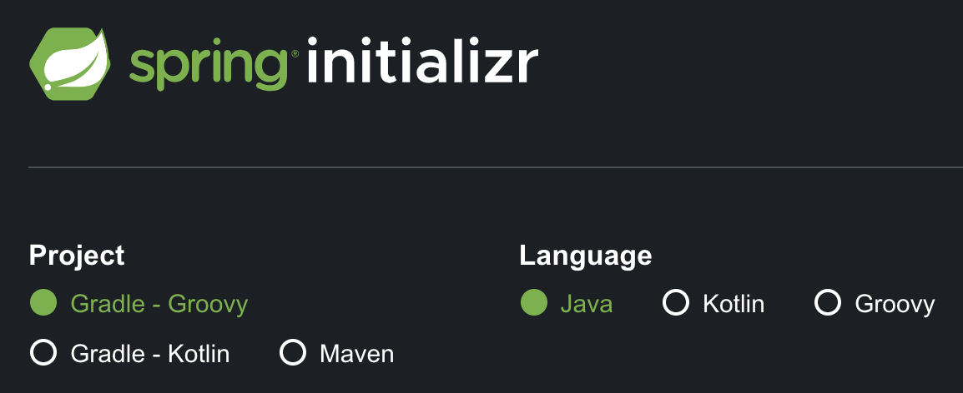
Why Kotlin?
Ramverket Spring har även stöd för ‘Kotlin’ !

Slide 25
Frågor?

Slide 26


Talk LAB
3 min
Discuss the following topics:
Vad är Kotlin? Kommer Kotlin slå ut Java?
Vad tror ni om framtiden för Java?
Vilka tillverkade ‘kotlin’?
0:50 / 2:50
#OOP #Java
Getting started like a pro!
300 views
Krillinator
The liberator
SUBSCRIBE

Slide 27
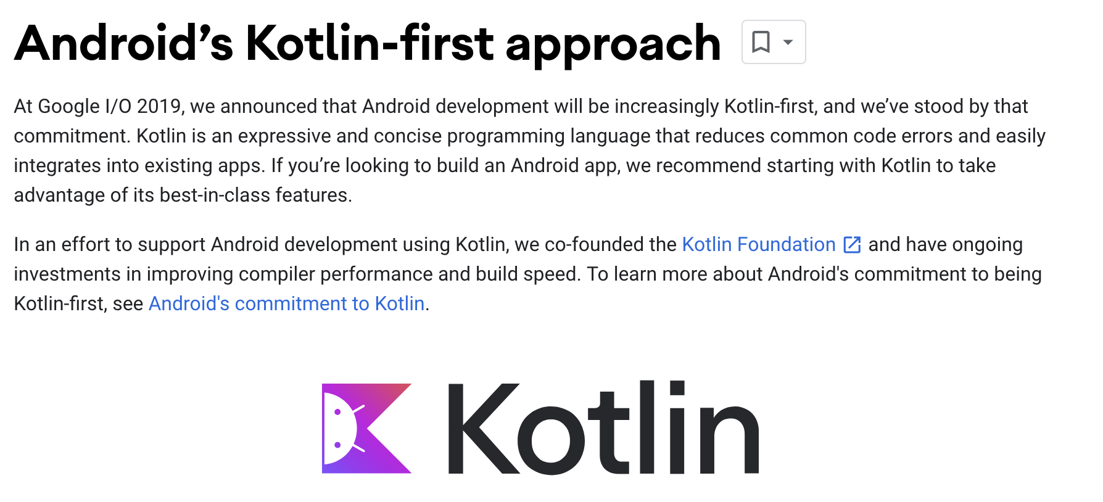
Why Kotlin?
Source: developer.android

Slide 28
Android Studio Installation

Slide 29

Installation
Instruktioner för installering
https://developer.android.com/studio/install

Slide 30
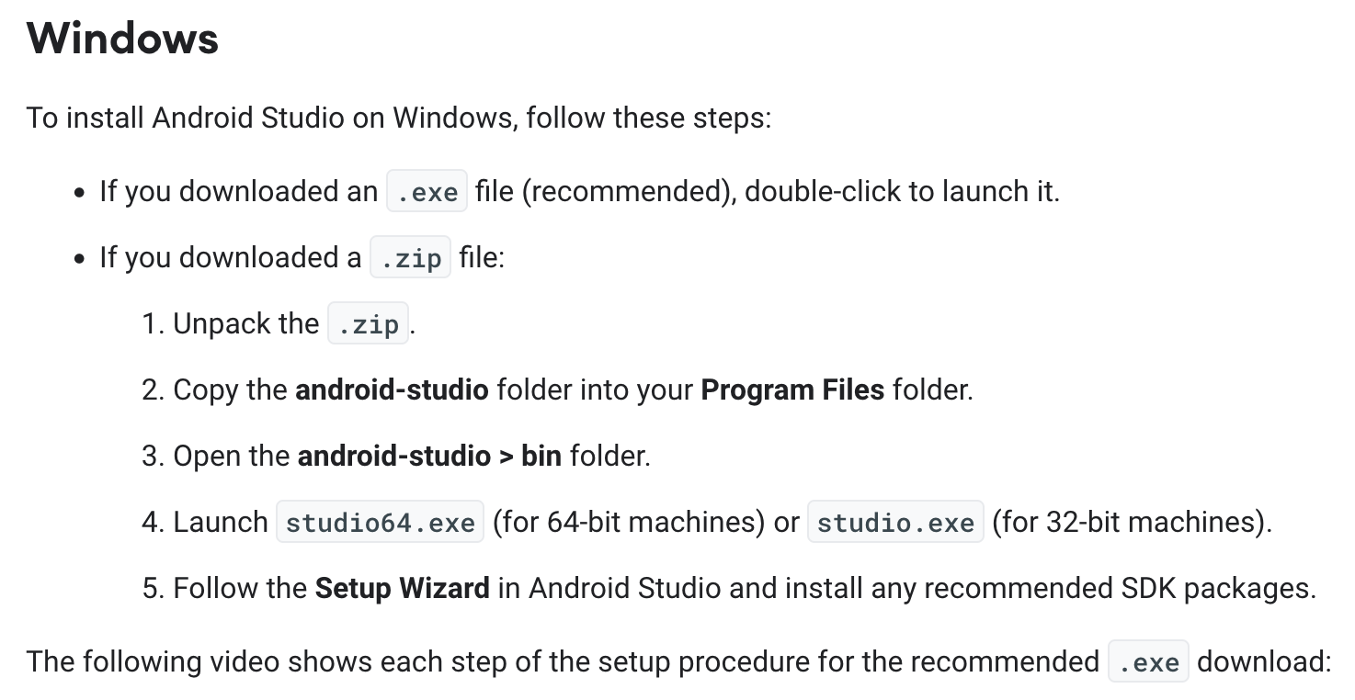
WINDOWS
Instruktioner för installering
https://developer.android.com/studio/install
VIDEO: https://developer.android.com/static/studio/videos/studio-install-windows.mp4

Slide 31
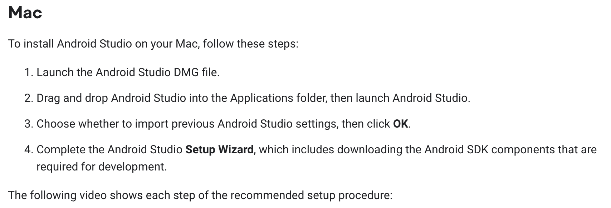
MAC
Instruktioner för installering
https://developer.android.com/studio/install
VIDEO: https://developer.android.com/static/studio/videos/studio-install-mac.mp4

Slide 32
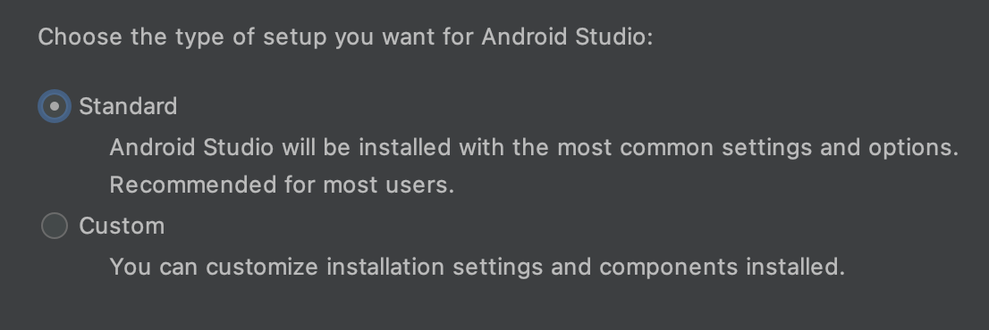
Installation

Slide 33
Plugins

Slide 34
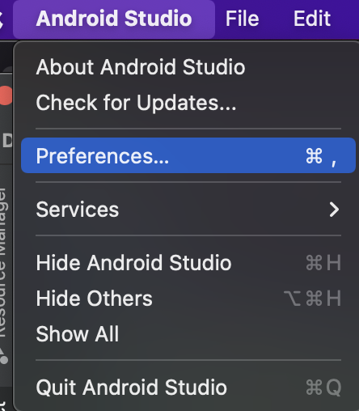
First Project
Demonstrering sker inom OS: MAC, gränssnitt kan variera!
För att redigera inställningar så går vi till ‘preferences’
På Windows brukar det ofta vara inom ‘File’ -> ‘settings’

Slide 35
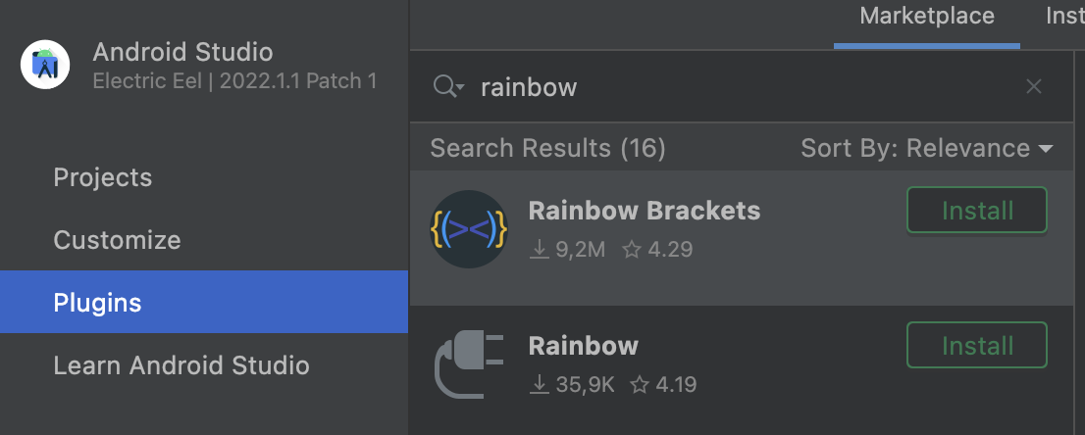
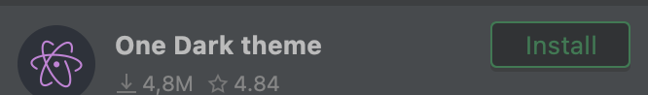
First Project
Plugins jag använder mig av: ‘Rainbow Brackets’, ‘One Dark Theme’

Slide 36
First Project

Slide 37
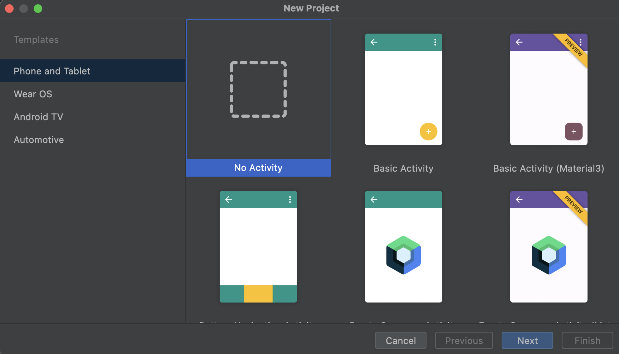
New Project

Slide 38
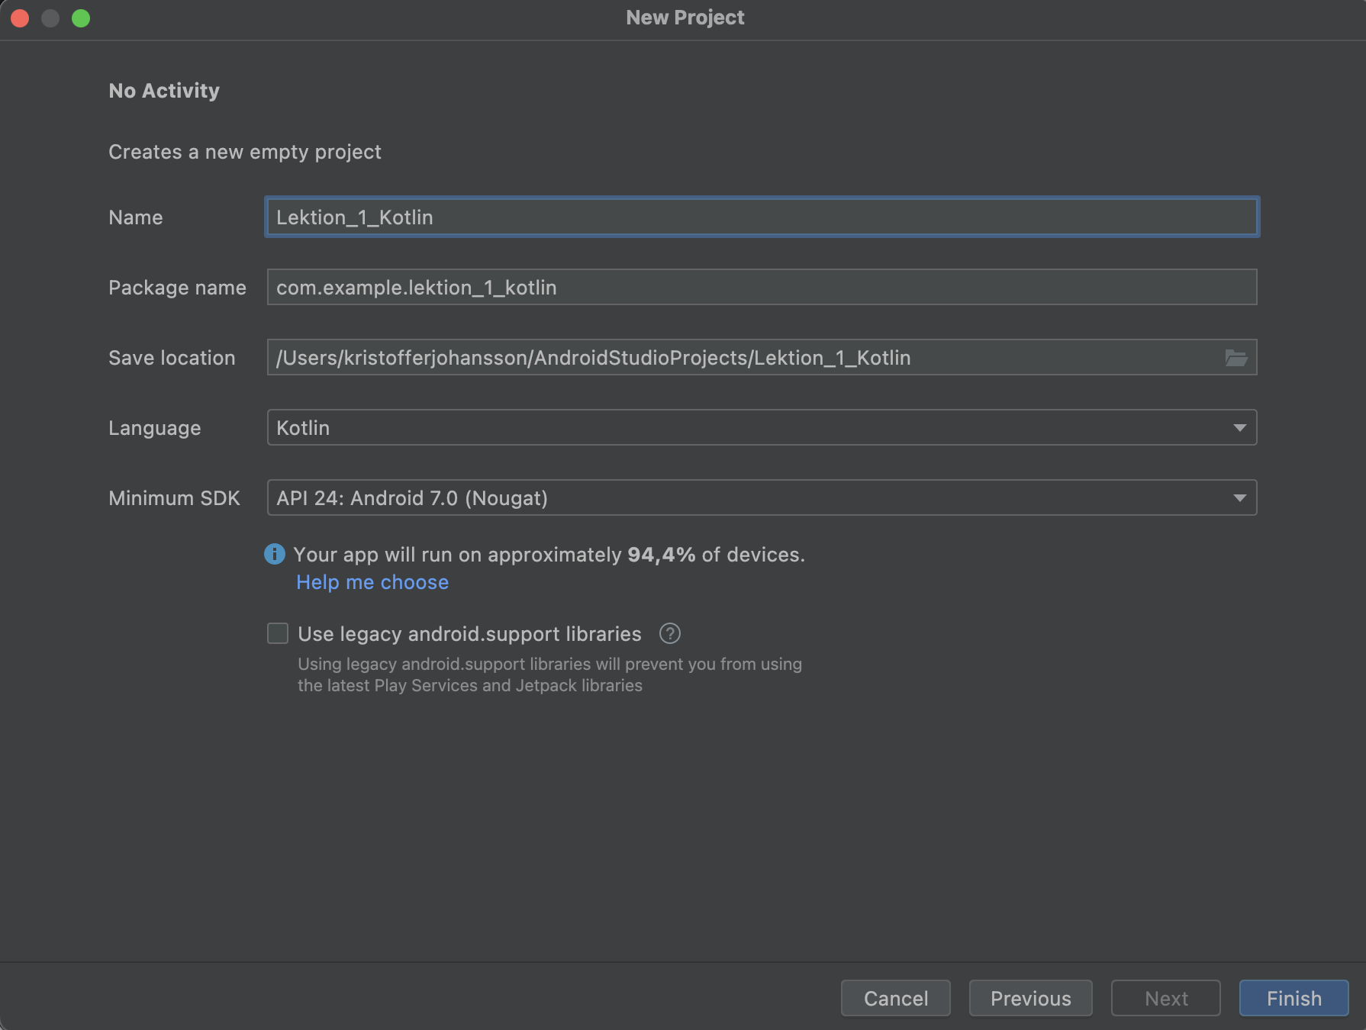
AVD Installation
Namnge projektet!
Verifiera att det står med Kotlin

Slide 39

First Project
Första gången ni gör detta så kommer det att ta en stund för projektet att installera moduler och dependencies.
Detta sker enbart en gång!

Slide 40
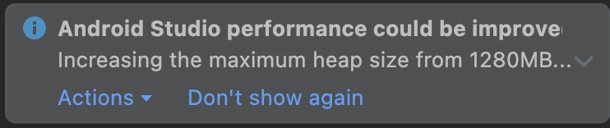
First Project
TIPS!
Om denna ruta visas upp, följ rekommendationerna och applicera dem - starta sedan om applikation!

Slide 41
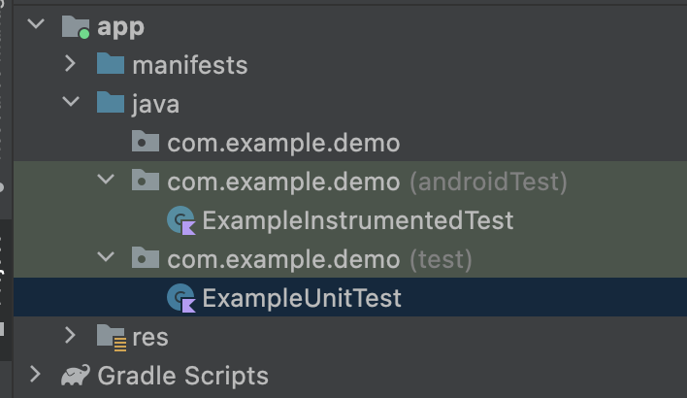
Projekt Struktur
“Varför existerar 3 likadana paket?”
#1 Source Code - Kotlin filer för:
Activities, Services, broadcast receivers, content providers, models, utilities etc..
#2 AndroidTest - ‘instrumented tests’ Source: What is instrumented tests?
#3 Test - ‘test’ för enhetstester med JUnit
Navigera Hit

Slide 42
03
Kotlin Programmering
AVD / Emulator

Slide 43
Java & Kotlin
Syntax Jämförelser

Slide 44
Intro
Console Log
Metod / Function
Android Studio
Variabler
Unit Test
Hur loggar vi resultat för debugging?
Vilka skillnader finns på metoder?
Kotlin & Java
Hur definierar vi variabler, är detta typsäkert?
Hur kan vi enkelt komma igång med tester?

Slide 45
Debugging
Print()
Mindre syntax
Inga semikolon
Denna funktion loggar i konsolen “Hello, World!”
detta bör inte vara något som är förvånansvärt, men vi börjar enkelt!
// KOTLIN SYNTAX
println("Hello, World!")
// JAVA SYNTAX
System.out.println("Hello, World!");

Slide 46
Variabler
Int, String
Arrayer
Android Studio
Variabler
Datatyper
Vi börjar med en versal, till skillnad från Java som kör små bokstäver!
Här kan vi specificera datatypen för en array med IntArray, BooleanArray etc..
Kotlin
Vi definierar variabler med nyckelorden: var & val
Varje gång vi ska definiera en datatyp för variabler, så skriver vi: var ‘name’ : ‘datatype’ = value

Slide 47
Debugging
// KOTLIN SYNTAX
val a: Int
val b = 21
var c: Int
var d = 25
d = 23
c = 21
// JAVA SYNTAX
final int a;
final int b = 21;
int c;
int d = 25;
d = 23;
c = 21;
Variables
Inom Kotlin, skriver vi datatypen på höger sida av namn deklaration. Märk av att vi har kolon som symboliserar datatypen.
Val = final / const
Var = Generell variable
För att tilldela ett nytt värde skriver vi bara:
namnet på variabeln = nytt värde

Slide 48
// KOTLIN SYNTAX
val name = "John"
val lastName = "Smith"
val result = "My name is: $name $lastName"
val otherText = "My name is: ${name.substring(2)}"
val text = """
First Line
Second Line
Third Line
"""
print("$name $lastName $result $otherText $text")
// JAVA SYNTAX
String name = "John";
String lastName = "Smith";
String text = "My name is: " + name + " " + lastName;
String otherText = "My name is: " + name.substring(2);
String text = "First Line\n" + "Second Line\n" + "Third Line";
Strings
Concatenate AKA sammanfogning av strängar, är otroligt mycket lättare inom Kotlin, och gör utveckling mycket snabbare!
Märk av att vi också kan kalla på metoder inom strängar!
${ } ← Indikerar metod anrop!
name.substring() ← indikerar startpunkt på strängen
John blir då istället → ‘hn’
Vi börjar på index 2 trotts allt!

Slide 49
Loops
Vi kan skriva for loops inom en rad.
Vi kan såklart också lägga till en body { }
// KOTLIN SYNTAX
for (item in collection) println(item) For Each
for (i in 10 downTo 0) println(i) // Counts down
for (i in 0..10) println(i) // Counts up
for (i in 10 downTo 0 step 2) // Every 2:nd

Slide 50
Arrays
När vi tittar på ‘arrays’ så ser vi att det finns alternativ för ‘list’ och såklart traditionella arrayer!
Man brukar prata om .indices()
När det kommer till loops + arrayer.
Vi kommer se exempel på detta senare…
// KOTLIN SYNTAX
val myArray: IntArray = intArrayOf(0, 2, 5)
val myArrayList: ArrayList<Int> = ArrayList(arrayListOf(0, 15, 25))
for (item in myArray) {
println(item)
}
for (item in myArrayList) {
println(item)
}

Slide 51
Arrays
Mutable och Immutable finns även som listor och kan vara enklare att komma ihåg
// Mutable list with explicit type declaration
val shapes: MutableList<String> = mutableListOf("triangle", "square", "circle")
println(shapes) // [triangle, square, circle]

Slide 52
// KOTLIN SYNTAX
val x = 5 // some value
val xResult = when (x) {
0, 11 -> "0 or 11"
in 1..10 -> "from 1 to 10"
!in 12..14 -> "not from 12 to 14"
else -> if (isOdd(x)) {
"is odd"
} else {
"otherwise"
}
}
when()
When AKA Switch: är ett alternativ mot flertal if-satser!

Slide 53
// KOTLIN SYNTAX
val colors = setOf("Red", "Green", "Blue")
for (color in colors) {
when(color) {
"Red" -> break
"Green" -> continue
"Blue" -> println("This is blue")
}
}
when()#2
Vi kan också välja att styra flödet i t.ex en for loop!
‘Break’ avbryter processen,
‘Continue’ fortsätter processen

Slide 54
// KOTLIN SYNTAX
fun example() {
}
fun calculate(): Int {
return 2+2
}
fun calculateSubtract(x: Int, y: Int): Int {
return x - y
}
fun()
Metoder skrivs med nyckelordet ‘fun’
Returtyp specificeras efter parametrar AKA ()
Parametrar och argumentets datatyp, specificeras efter variabel namn följt av kolon!
x : String

Slide 55




Solution
Problem
Dokumentation och även intellisense i sig kommer känna av Java och försöka konvertera om detta till Kotlin.
Hur kan vi arbeta med Kotlin om detta är likt Java?

Slide 56
Frågor?

Slide 57
Emulator

Slide 58
AVD Installation

Slide 59
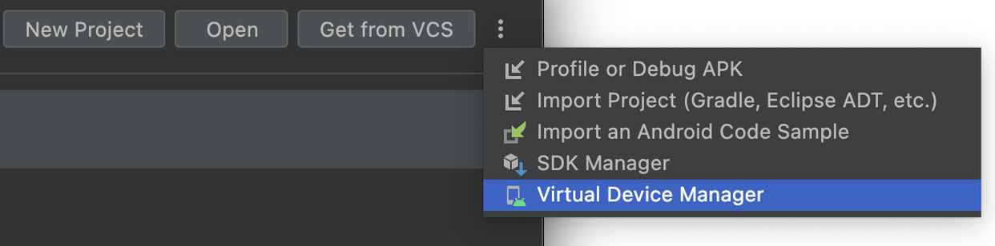
First Project
Windows:

Slide 60
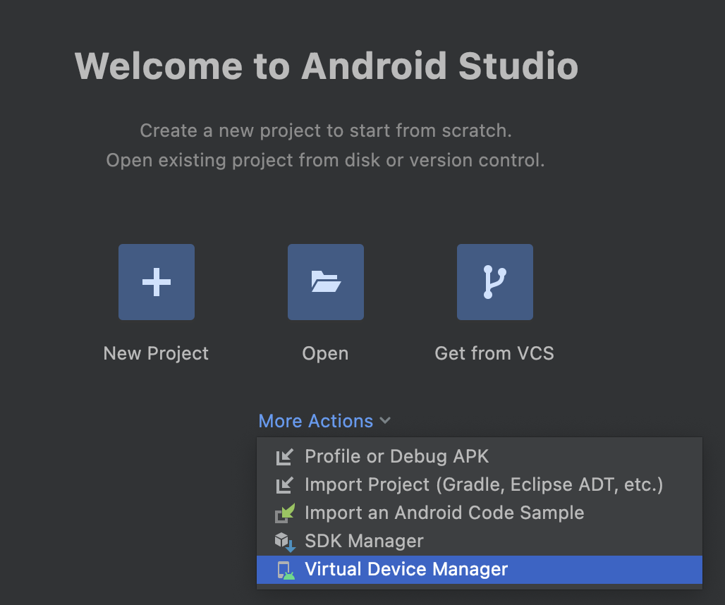
First Project
MAC

Slide 61
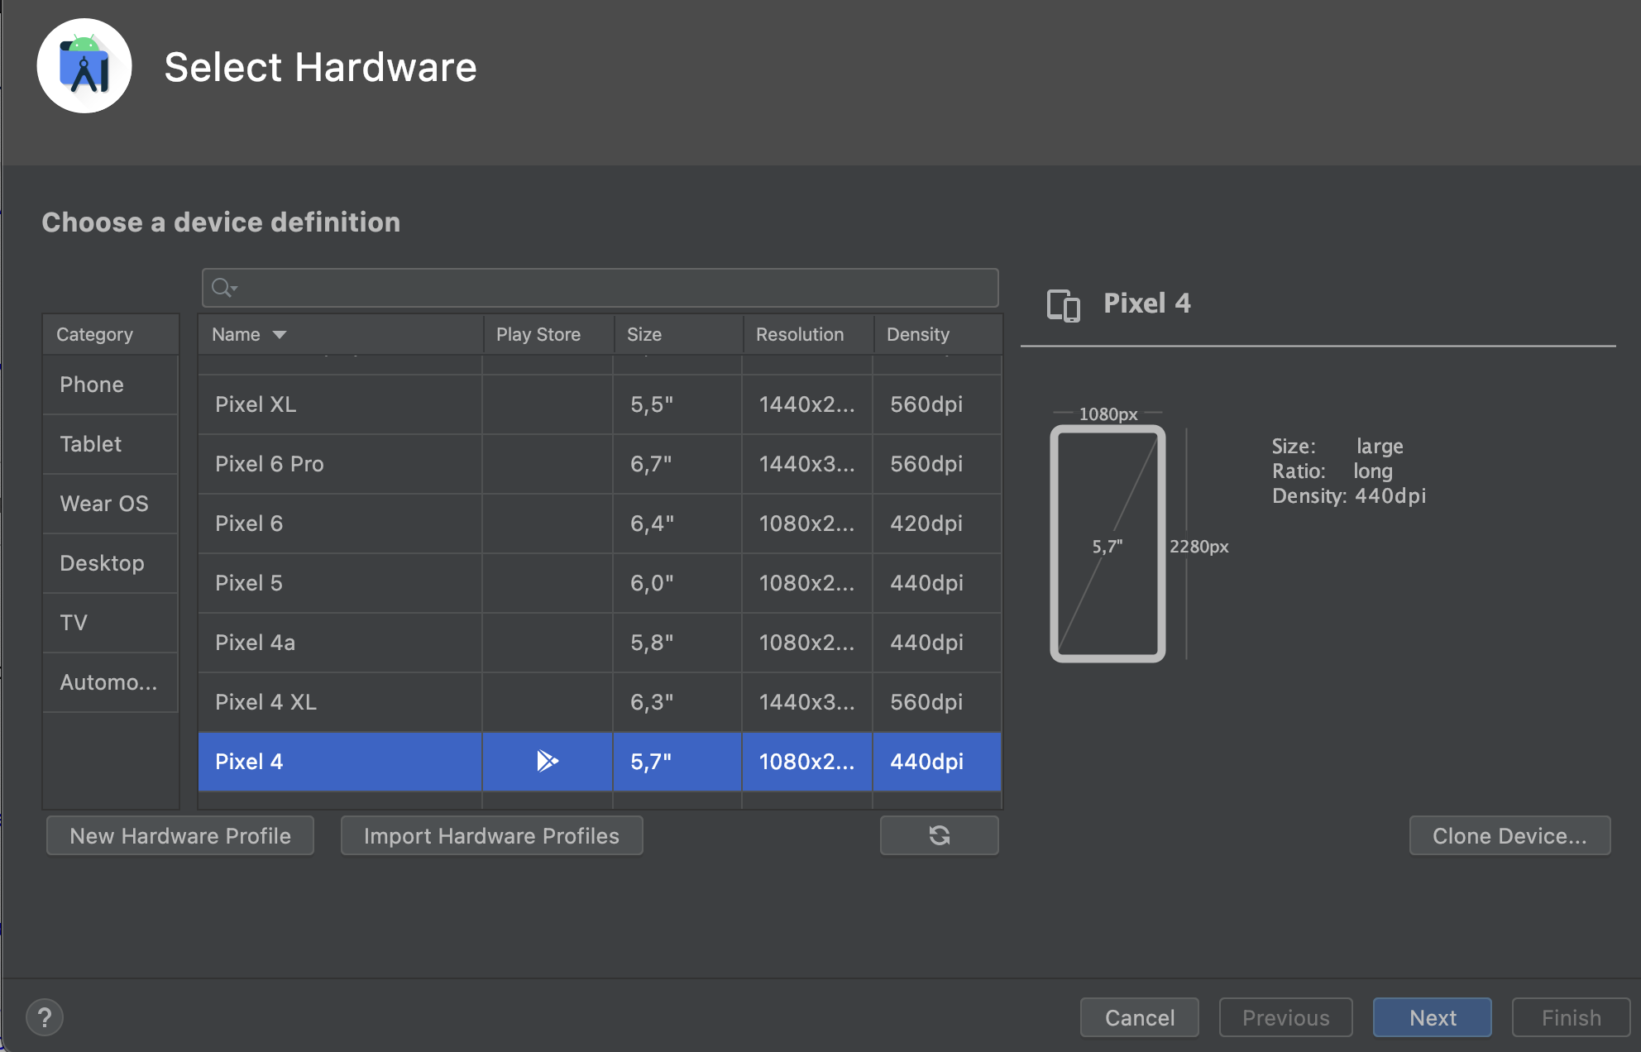
First Project
Utgå efter ‘Play Store’ ikoner

Slide 62
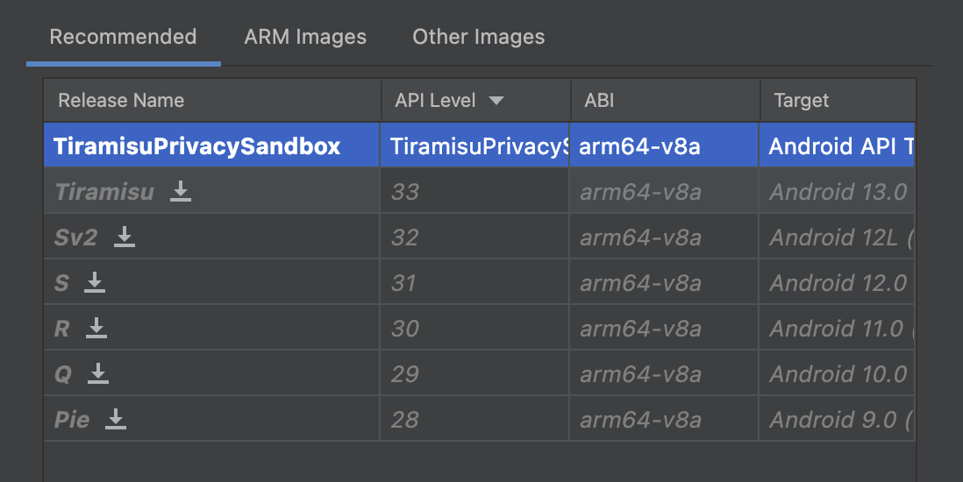

AVD Installation
Tryck på ‘ladda ner’

Slide 63
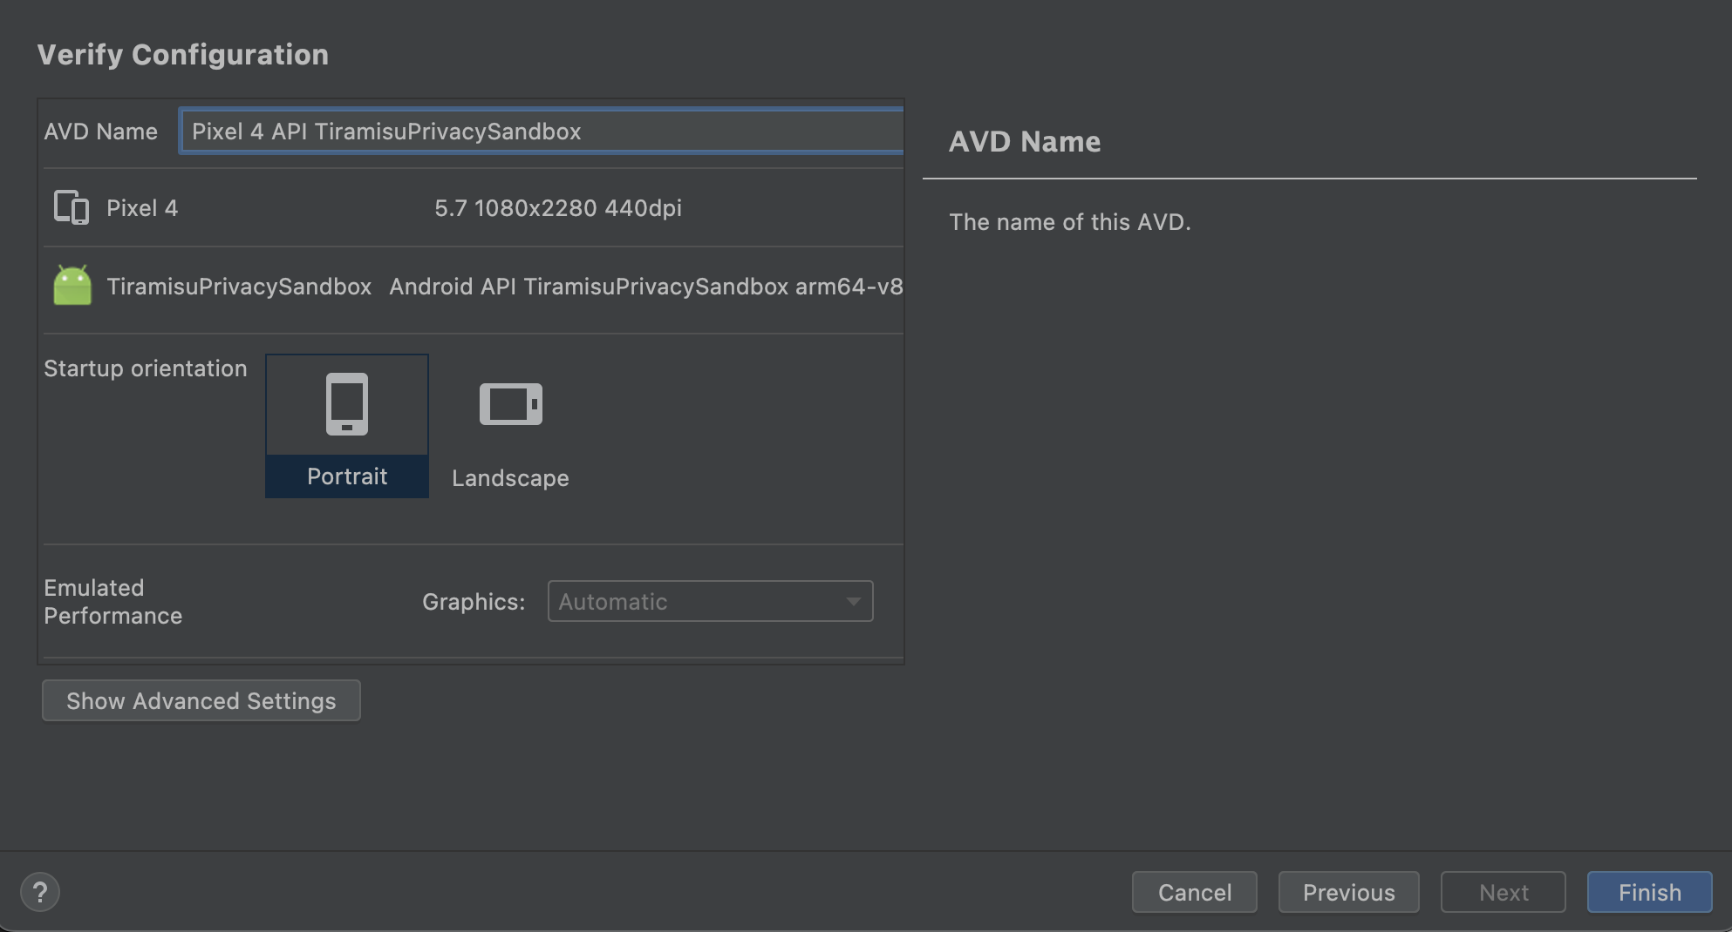
AVD Installation
Utgå från ‘Portrait’ mode,
tryck sedan på ‘FINISH’

Slide 64
AVD Installation
Utgå från ‘Portrait’ mode,
tryck sedan på ‘FINISH’
Kan vara bra att kika på HAXM om detta steget klagar!! https://github.com/intel/haxm

Slide 65

AVD Installation
Låt den sedan installera!

Slide 66
Solution
Problem
Android Studio, Kotlin och sist men inte minst : Emulator, krävs för att komma igång propert!
Hur kan vi påbörja Android Studio delen med UI osv..

Slide 67
Frågor?

Slide 68
04
Uppgifter
&
Eget Arbete

Slide 69

Uppgifter
Välkommen till första uppgiften!
Uppgifterna är till för att testa dina färdigheter och kunskaper för att både öva och repetera på det vi har arbetat med under föreläsningarna.
Dessa är INTE obligatoriska. Men är starkt rekommenderat att arbeta med.

Slide 70
MINNS DU?
// Varför har vi påbörjat programmering inom Kotlin men inte Java?
// Hur kan man skriva en printline() inom Java? Hur gör vi detta inom Kotlin?

Slide 71
0 1 0 1 0 0 1 0
0 1 0 1 0 0 1 0
1
2
3
4
5
6
7
8
9
10
11
12
13
14
15
16
17
18
19
20
21
22
23
// –Uppgift #1– //
/* INSTRUCTIONS
Skapa ett nytt projekt!
Döp projektet till: Lektion_1_uppgifter
Försök nu att skriva ut: “Hello World”
*/
// HINT & Examples
hint(” Slide #43 - First Project, går igenom stegen om ni glömt!
‘No Activity’, skall skapas
ln inom println() står för ‘ny rad’ ”)
0 1 0 1 0 0 1 0
0 1 0 1 0 0 1 0
Uppgift #1
0
1
0
0
0
1
0
0
0 1 0 1 0 0 0
0
1
0
0
0
1
0
0
0
1
0
0
0 1 0 1 0 1 0
0
1
0
0
0 1 0 1 0 0 1 0
Kom igång enkelt med uppgift #1

Slide 72
0 1 0 1 0 0 1 0
0 1 0 1 0 0 1 0
1
2
3
4
5
6
7
8
9
10
11
12
13
14
15
16
17
18
19
20
21
22
23
// –Uppgift #2– //
/* INSTRUCTIONS
Skapa en variabel för följande datatyper:
Int
String
Double
Long
Boolean
Gör nu om dessa till en ‘konstant’.
Glöm inte att tilldela variablerna
ett värde!
*/
// HINT & Examples
hint(” Slide #52 går igenom variabler.
Prova gärna att plussa variablerna med varandra inom en Println() så får du övat på debugging!
”)
0 1 0 1 0 0 1 0
0 1 0 1 0 0 1 0
Uppgift #2
0
1
0
0
0
1
0
0
0 1 0 1 0 0 0
0
1
0
0
0
1
0
0
0
1
0
0
0 1 0 1 0 1 0
0
1
0
0
0 1 0 1 0 0 1 0
Övning ger färdighet, börja enkelt med variabler!

Slide 73
0 1 0 1 0 0 1 0
0 1 0 1 0 0 1 0
1
2
3
4
5
6
7
8
9
10
11
12
13
14
15
16
17
18
19
20
21
22
23
// –Uppgift #3– //
/* INSTRUCTIONS
Skapa en vanlig Array
Skapa en ArrayList
Tilldela initiala värden av valfri datatyp.
Antalet element bestämmer du själv.
När ni är klara, skriv ut sista elementet.
*/
// HINT & Examples
hint(” Slide #55 går igenom Arrays.
För att komma åt sista elementet behöver vi komma åt storleken på arrayen på något vis.
”)
0 1 0 1 0 0 1 0
0 1 0 1 0 0 1 0
Uppgift #3
0
1
0
0
0
1
0
0
0 1 0 1 0 0 0
0
1
0
0
0
1
0
0
0
1
0
0
0 1 0 1 0 1 0
0
1
0
0
0 1 0 1 0 0 1 0
Arrays är en datastruktur, storlek kan variera. Detta är viktigt när vi försöker komma åt ‘sista’ värdet i datastrukturen.

Slide 74
0 1 0 1 0 0 1 0
0 1 0 1 0 0 1 0
1
2
3
4
5
6
7
8
9
10
11
12
13
14
15
16
17
18
19
20
21
22
23
// –Uppgift #4– //
/* INSTRUCTIONS
Skapa en for loop för varje punkt, som kan:
Räkna upp från 0 till 25
Räkna ner från 20 till 5
Räknar upp via vartannat värde till 50
Skriver ut varje element inom ‘array’
*/
// HINT & Examples
hint(”
Slide #54 går igenom Loops.
Slide #55 går igenom Arrays.
För att komma åt sista elementet behöver vi komma åt storleken på arrayen på något vis.
”)
0 1 0 1 0 0 1 0
0 1 0 1 0 0 1 0
Uppgift #4
0
1
0
0
0
1
0
0
0 1 0 1 0 0 0
0
1
0
0
0
1
0
0
0
1
0
0
0 1 0 1 0 1 0
0
1
0
0
0 1 0 1 0 0 1 0
For loops - är ett sätt att upprepa sig själv utan att behöva skriva om kod multipla gånger.
Använd dig av denna metod för att lösa problem som kräver upprepning!
Minska din börda

Slide 75
0 1 0 1 0 0 1 0
0 1 0 1 0 0 1 0
1
2
3
4
5
6
7
8
9
10
11
12
13
14
15
16
17
18
19
20
21
22
23
// –Uppgift #5– //
/* INSTRUCTIONS
Med en vanlig array, sätt en ‘initial’ storlek på arrayen.
Därefter, sätt alla dessa värden med en int.
*/
// HINT & Examples
hint(” Detta har vi ej gått igenom!
Leta efter svaret här: kotlin docs ”)
0 1 0 1 0 0 1 0
0 1 0 1 0 0 1 0
Uppgift #5
0
1
0
0
0
1
0
0
0 1 0 1 0 0 0
0
1
0
0
0
1
0
0
0
1
0
0
0 1 0 1 0 1 0
0
1
0
0
0 1 0 1 0 0 1 0
Likt inom Java, så går det att sätta ett initialt värde på en array vilket sätter storleken på arrayen!

Slide 76

RESURSER
Kotlin dokumentation: https://kotlinlang.org/docs/getting-started.html
Android Studio:
https://developer.android.com/studio/install
Kotlin dokumentation Baeldung:
https://www.baeldung.com/kotlin/
Keywords
https://kotlinlang.org/docs/keyword-reference.html#hard-keywords
Coding 101
Be a pro
Wizard powers

Slide 77
THANKS!
Do you have any questions?
kristoffer.johansson@sti.se
sti.learning.nu/
You can also contact me VIA Teams (quicker response) Du kan också kontakta mig VIA Teams (Snabbare svar)

